Slide 1
主題: 四則運算卡牌遊戲
動機: 想法來自於自家堂弟妹的小學課本，想做一個他們可以理解的程式。
技術: 基本的使用者介面與介面配置。
功能: 訓練接觸數學有一段時間的小朋友四則運算能力。

Slide 2
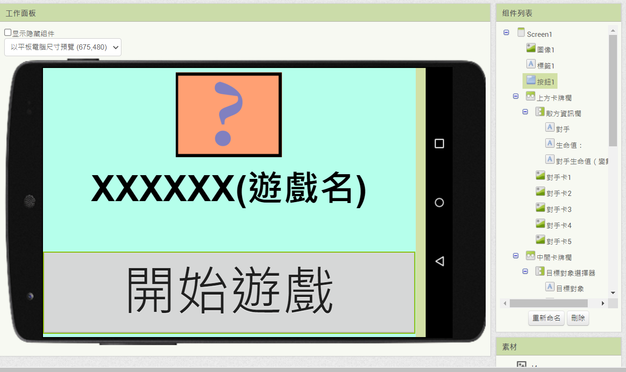
功能與畫面描述
1. 進入程式時會有一個初始畫
面，讓使用者可以自行開始遊
戲。

Slide 3
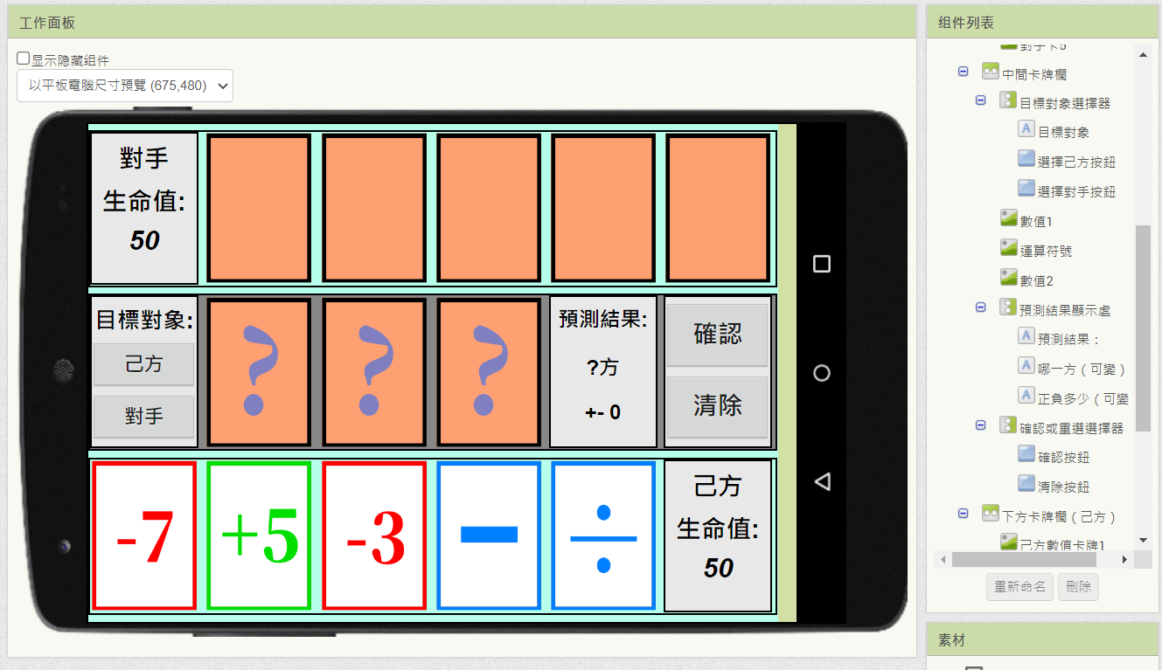
功能與畫面描述
2. 遊戲畫面共分成三個主要區
塊，上方為對手卡牌欄位，中
間為出牌欄位，下方為手牌，
以下為畫面簡介。

Slide 4
功能與畫面描述
上方對手區會顯示對手的生命
值，中間出牌區會顯示選擇的
手牌以及選擇對象與重製、確
認按鈕，下方則會顯示己方的
數值牌與運算符號牌與己方生
命值。

Slide 5
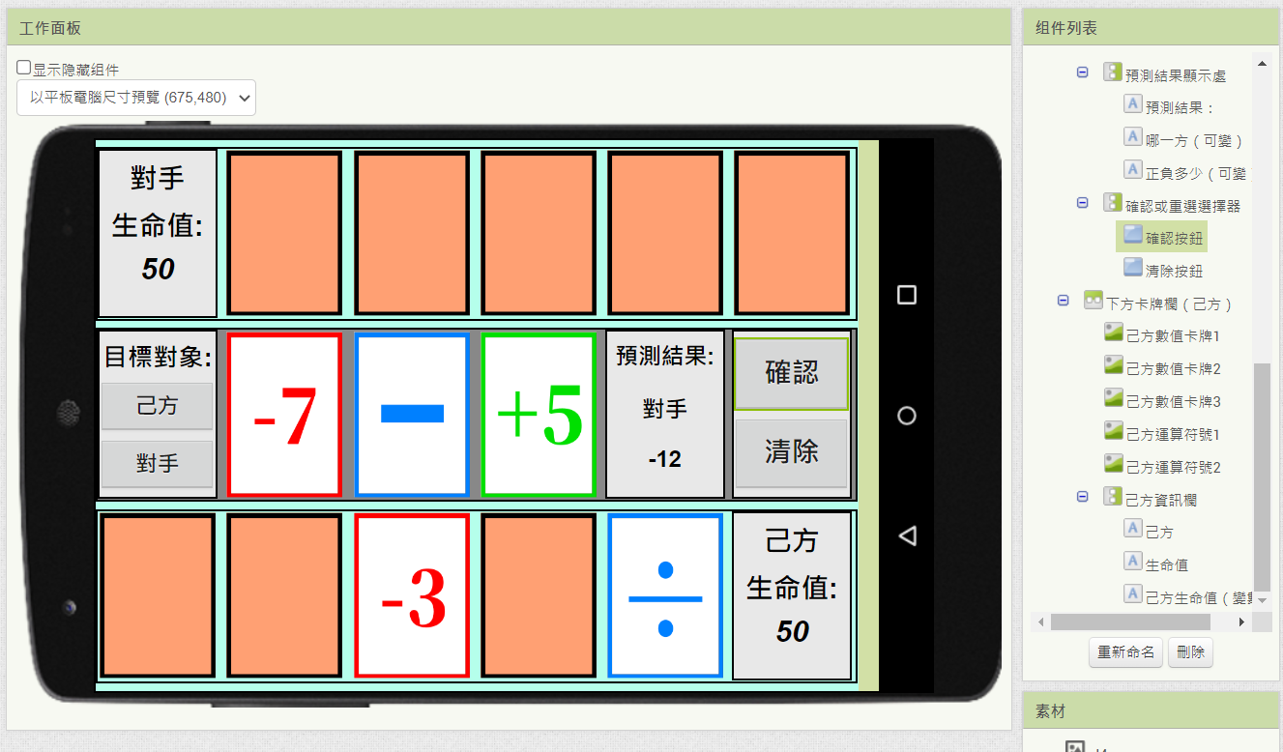
功能與畫面描述
3.手牌區功能: 可以選擇手上擁有的兩張數值牌與一張運算符號牌，來組合成一個算式，以圖為例: 目標對象選擇為對手，算式結果為-12，則對手生命值-12。

Slide 6
功能與畫面描述
4.出牌區功能: 目標對象選擇器可選擇欲將算式結果加上去的目標對象，例如算式結果為正數且目標對象為己方，則己方生命值增加(反之若為負數則減少，通常目標為對手)。

Slide 7
功能與畫面描述
卡牌的右方會顯示預測的結果，但實際上會有可能變動，以圖為例: 預測為-12，但實際上有可能會有±3的誤差。
點選確認後即執行算式，清除則卡牌重回手牌區，重新出牌。

Slide 8
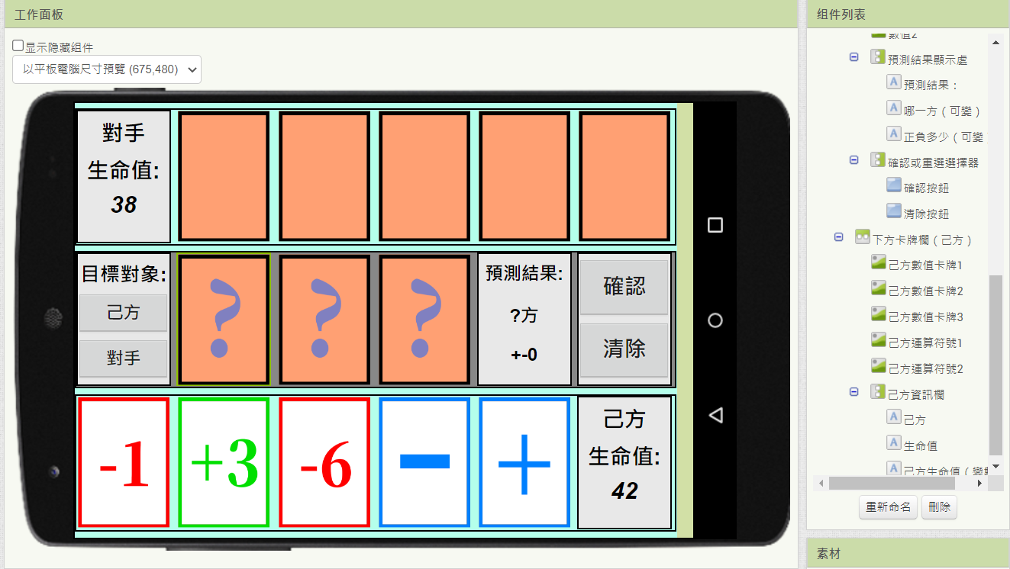
功能與畫面描述
5.流程: 圖例為一回合結束之後的畫面，會重新獲得卡牌，雙方生命值也會變動，遊戲直到一方生命值低於0即結束，並跳出遊戲結算畫面。

Slide 9
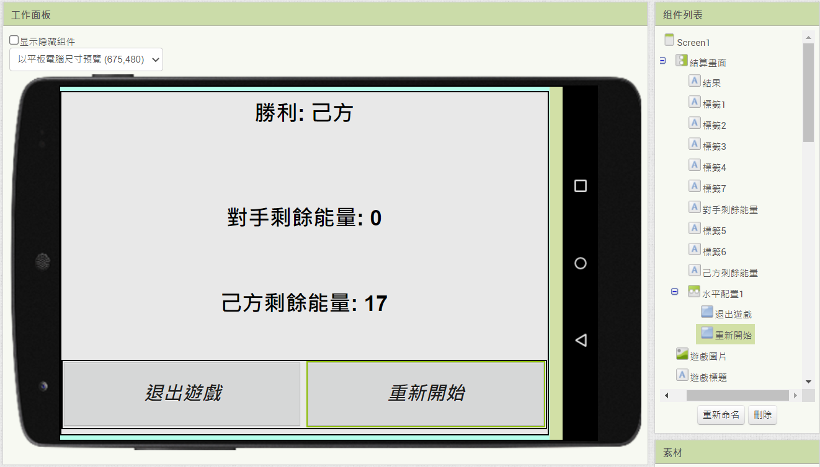
功能與畫面描述
6.遊戲結算畫面: 當其中一方生命值等於或低於0，則遊戲結束，顯示遊戲結果並提供退出遊戲與重新開始的兩個按鈕，按下退出則關閉程式，
按下重新開始則呼叫開始遊戲的函數。

